Slide 1
台灣股票市場 個股分析統計圖
二技會資一甲
10931002 高于翔
10931010 謝佳穎
指導老師： 陸裕豪 老師

Slide 2
目錄
前言
何謂plotly及如何取得資料
繪製單月個股統計圖
繪製全年個股統計圖
繪製全年個股統計圖（以plotly模組繪製）
補充
繪製單月個股統計圖（以plotly模組繪製）
繪製全年個股統計圖（課堂內容結合書中方法）

Slide 3
前言
股票市場強調公開透明，幾乎所有股票資訊皆可在台灣證券交易所取得。
如何在擷取資料後進行收集分析，最後再執行資料視覺化的動作是許多人關心的話題。
本報告擷取來自台灣證券交易所的資料（2017 年）（2317鴻海)，呈現以下各圖：
單月個股統計圖
全年個股統計圖
全年個股統計圖（以plotly模組繪製）

Slide 4
Plotly
主要用來畫圖，能快速繪製賞心悅目的圖表，幫助統計分析與報表的呈現，還能更進一步做到視覺化互動報表，
相比 Matplotlib 將資料視覺化提升到新層次。
同時支援線上和離線模式，既能在瀏覽器展示圖表，也能存入電腦。

Slide 5
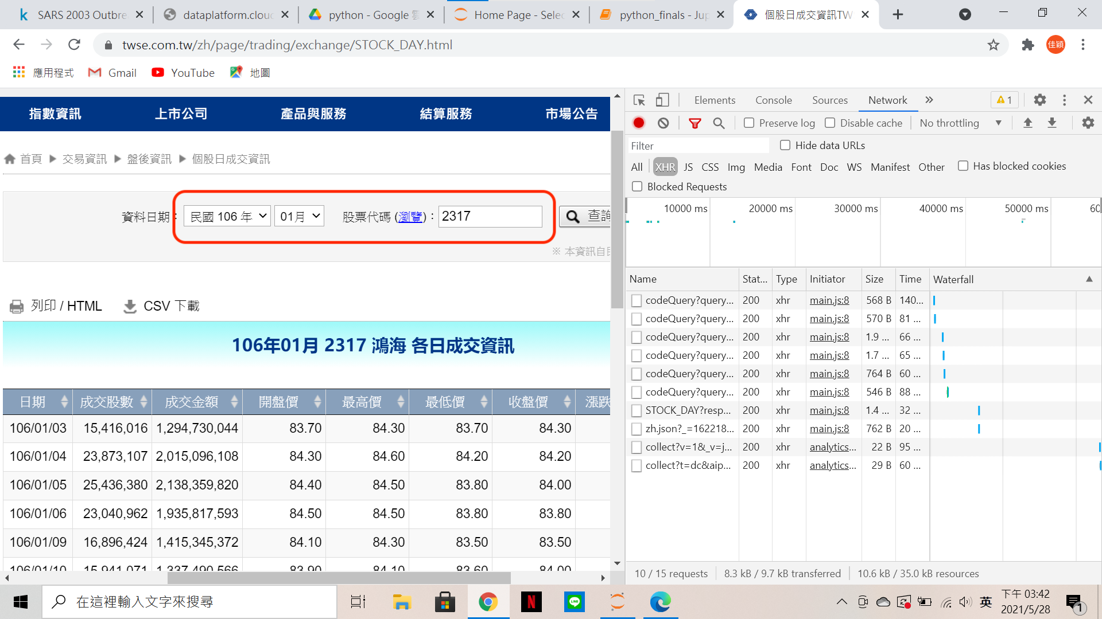
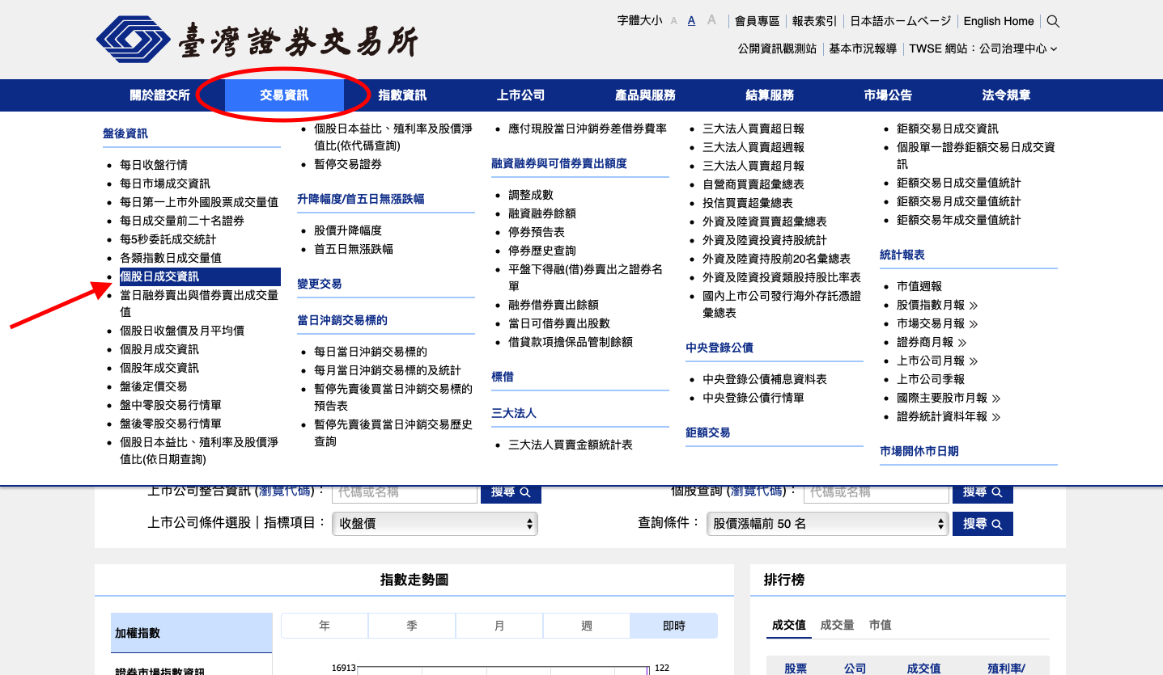
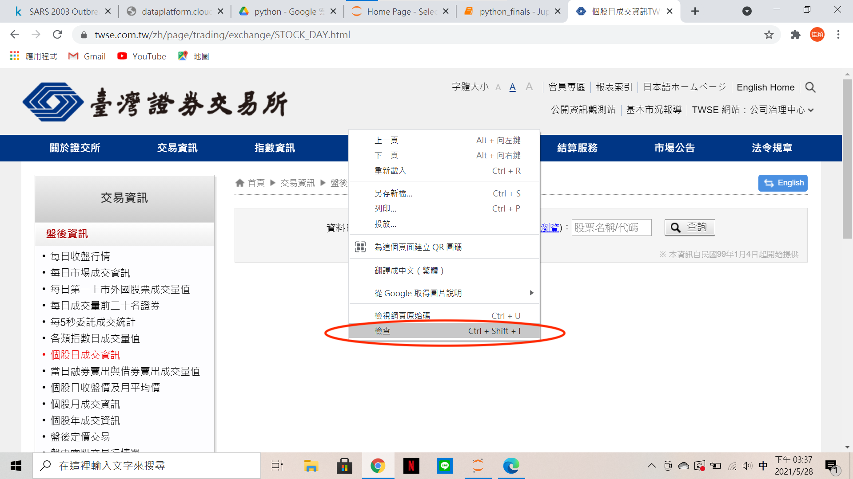
取得資料

Slide 6
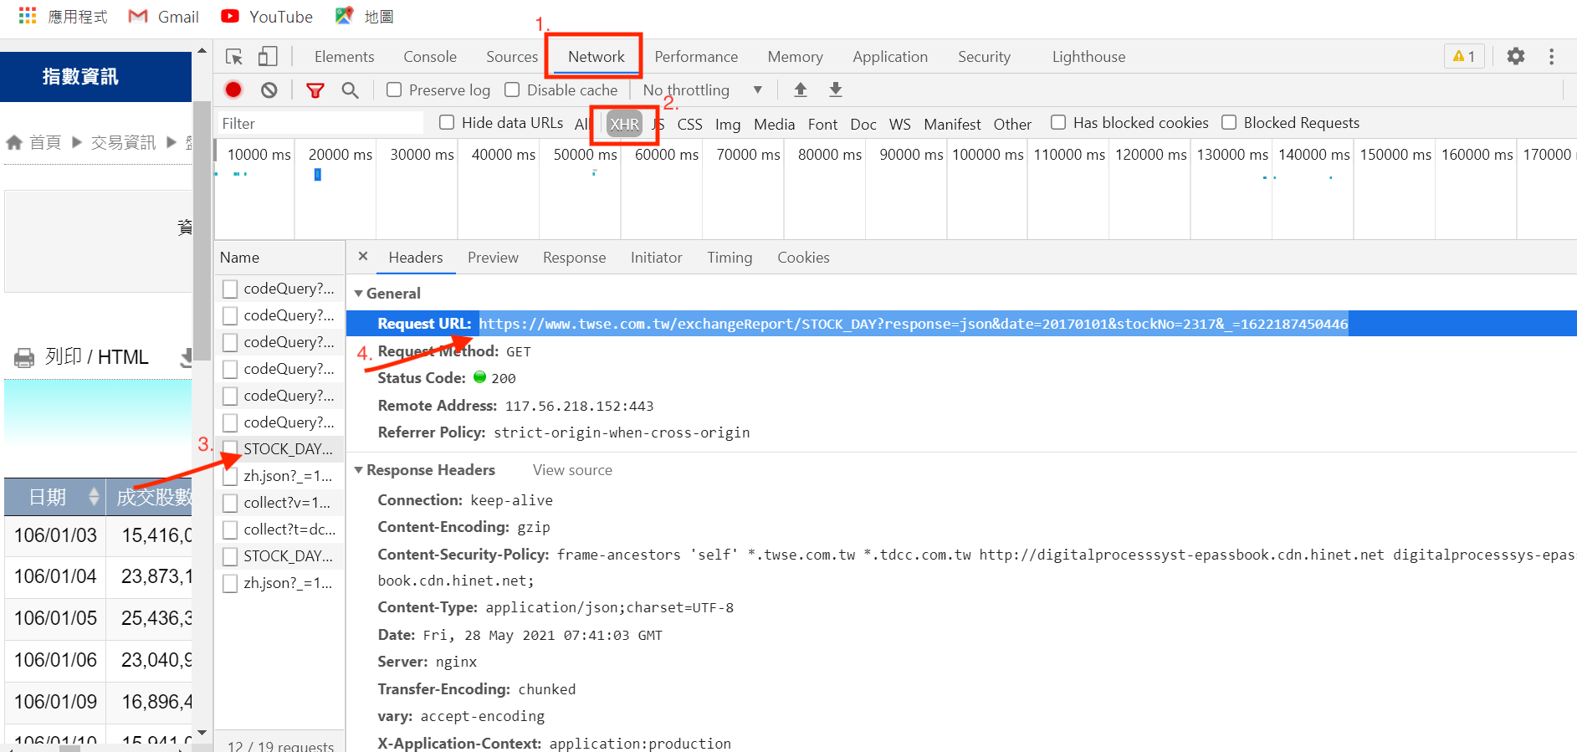
取得資料

Slide 7
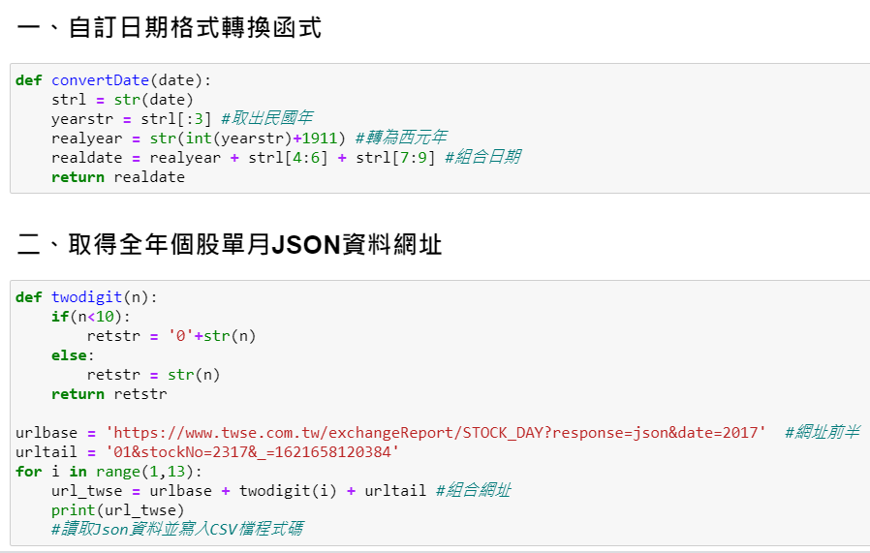
單月個股統計圖（2017年1月)(2317鴻海）
convertDate 的功能是將民國年的日期字串轉換成西元年的日期字串
（如：106/01/02轉成20170102)
twodigit的功能是將個位數字前面加「0」，使成為二位數字串（如：「5」轉換為「05」）
for i in range（1, 13） 迴圈由1~12 逐一讀取各月份的資料。
完整網址即為「網址前半」、「月份」及「網址後半」所組成。
原網址：https://www.twse.com.tw/exchangeReport/STOCK_DAY?response=json&date=20170101&stockNo=2317&_1621658120384

Slide 8
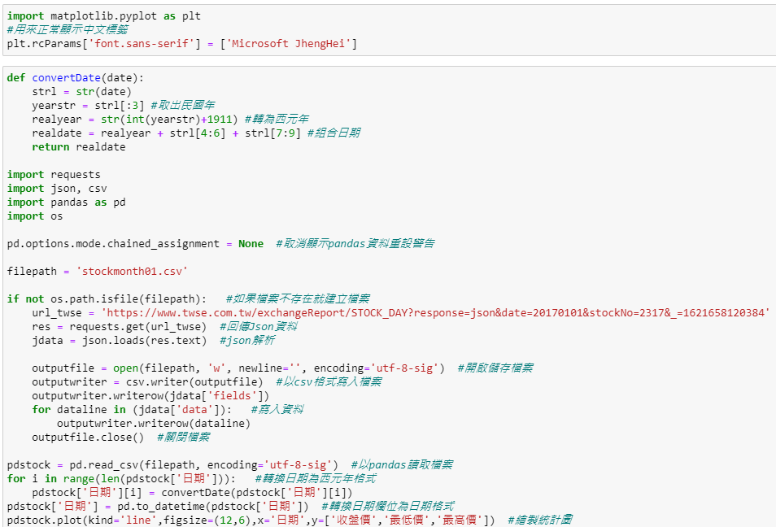
單月個股統計圖（2017年1月)(2317鴻海）
須先使它可以正常顯示中文
轉換日期格式時，Pandas會顯示資料被重設的警告訊息，可將上述警訊移除不顯示。
os模組提供操作目錄及檔案的方法，但在操作前要用os.path模組以處理檔案路徑和名稱，檢查檔案或路徑是否存在。

Slide 9
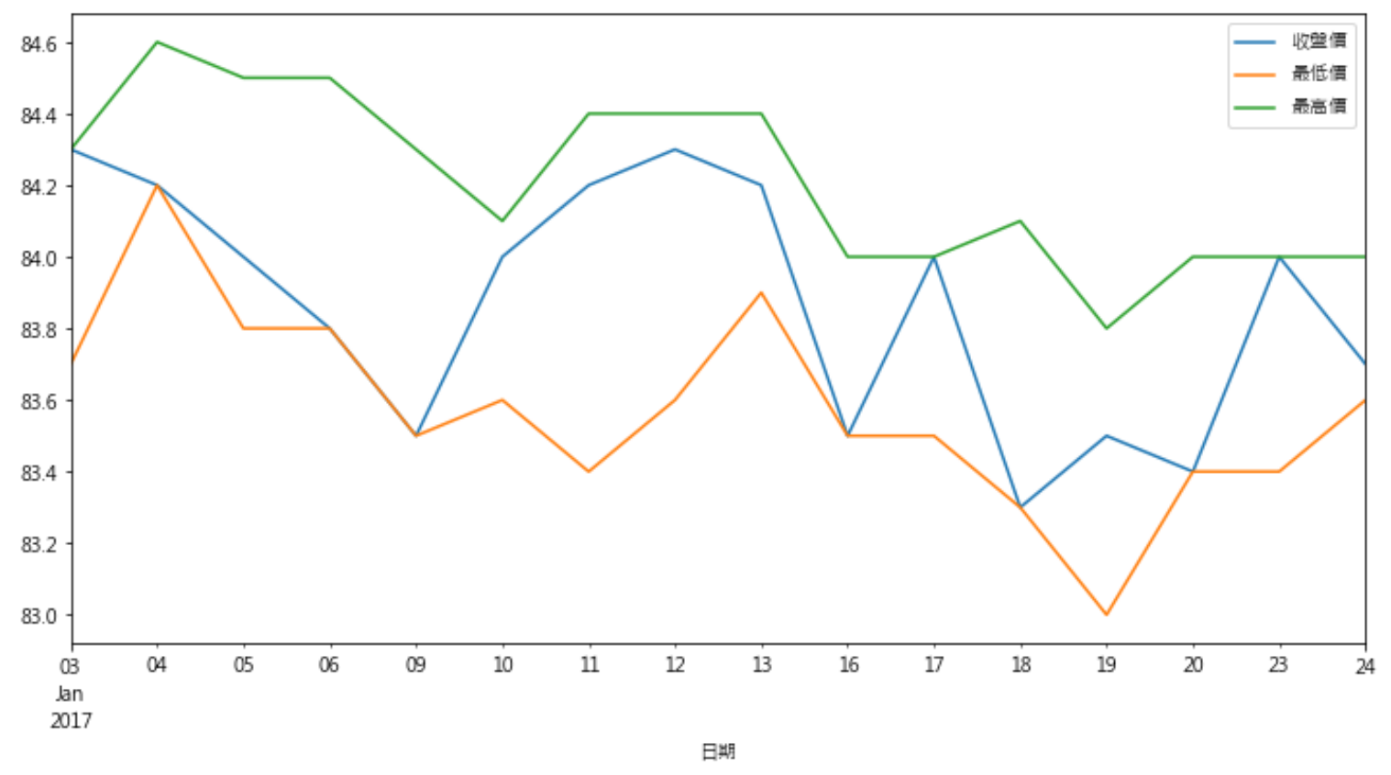
單月個股統計圖（2017年1月)(2317鴻海）

Slide 10
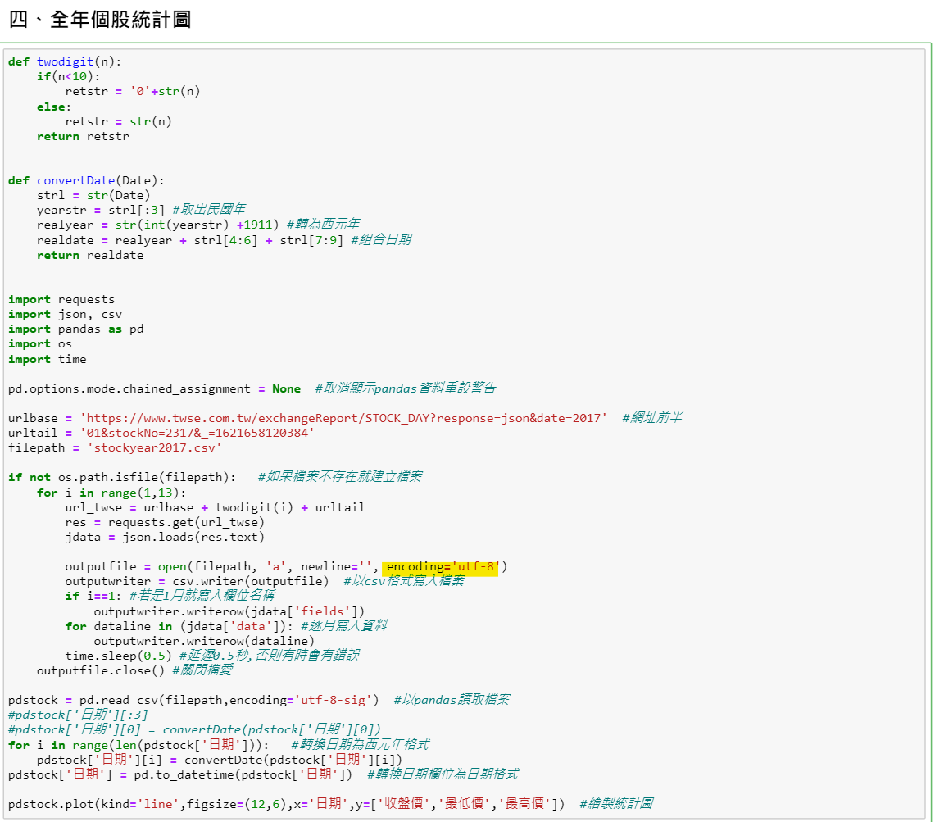
全年個股統計圖
原網址：https://www.twse.com.tw/exchangeReport/STOCK_DAY?response=json&date=20170101&stockNo=2317&_1621658120384
此處唯一與書中不同處為：encoding = ‘utf-8’(書中為‘utf-8-sig’)
‘a’ 參數係指寫入資料時是將資料附加到檔案中，如此才能將12個月份的資料都寫入檔案。

Slide 11
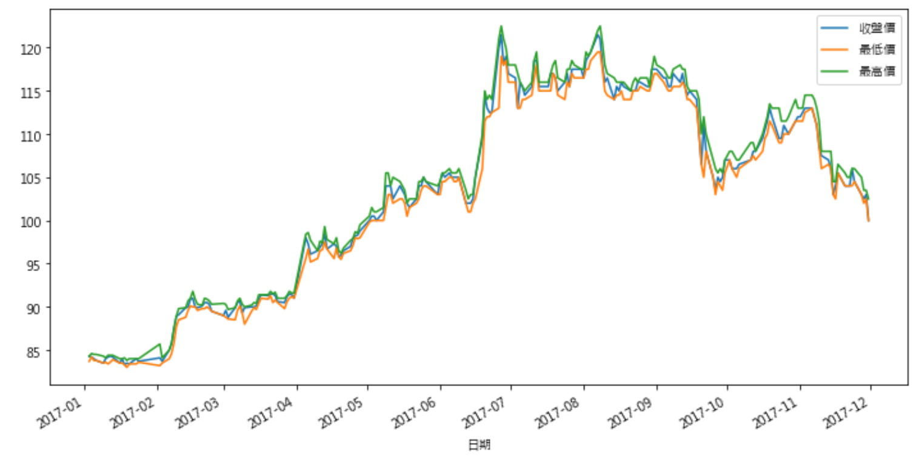
全年個股統計圖

Slide 12
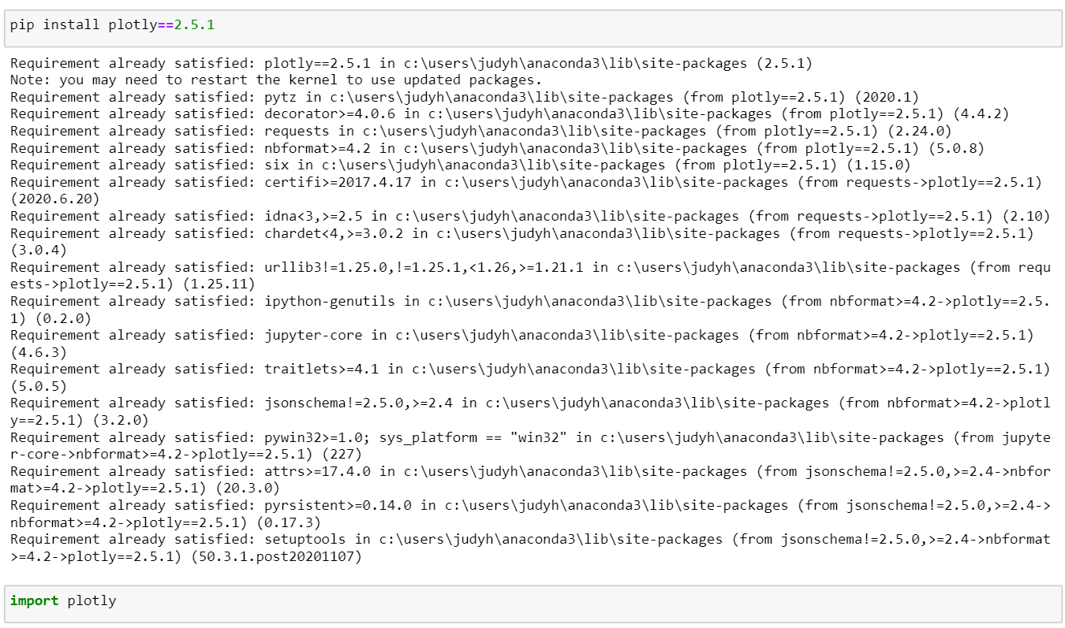
全年個股統計圖（以plotly模組繪製）
須先安裝plotly模組

Slide 13
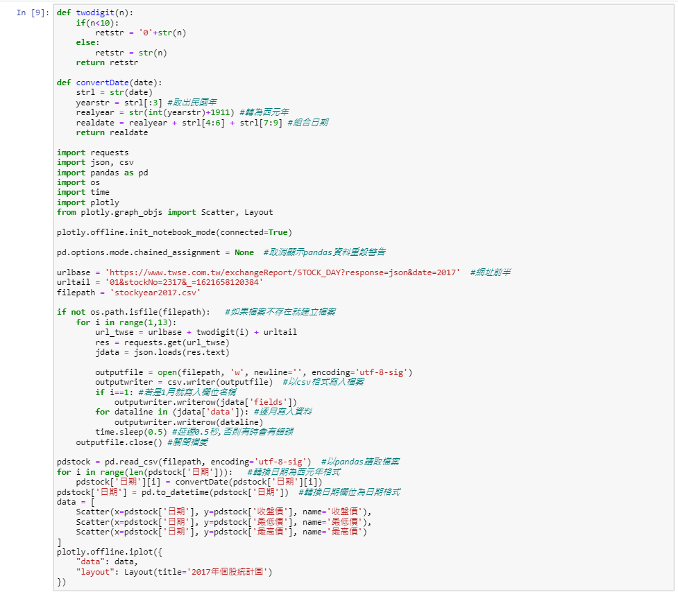
全年個股統計圖（以plotly模組繪製）
import plotly並且使它可以離線使用
每一個「Scatter(x=…..」會繪製出一條曲線

Slide 14
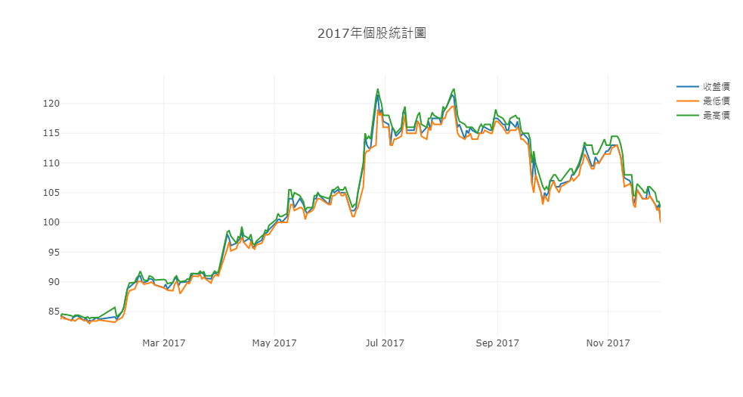
全年個股統計圖（以plotly模組繪製）

Slide 15
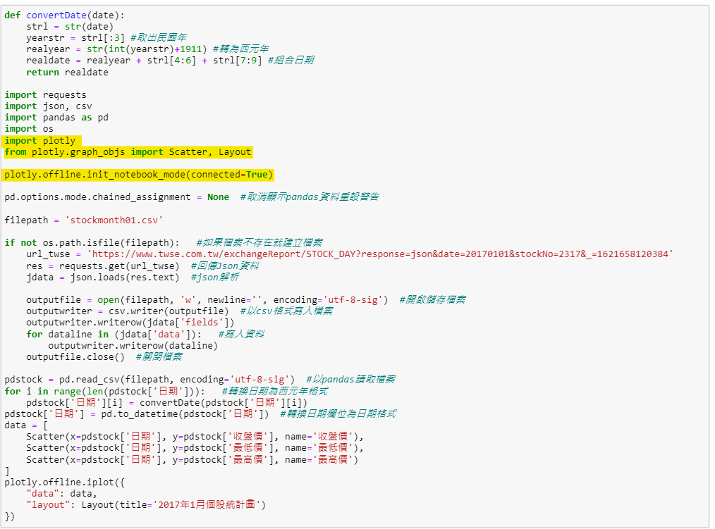
補充：單月個股統計圖（以plotly模組繪製）

Slide 16
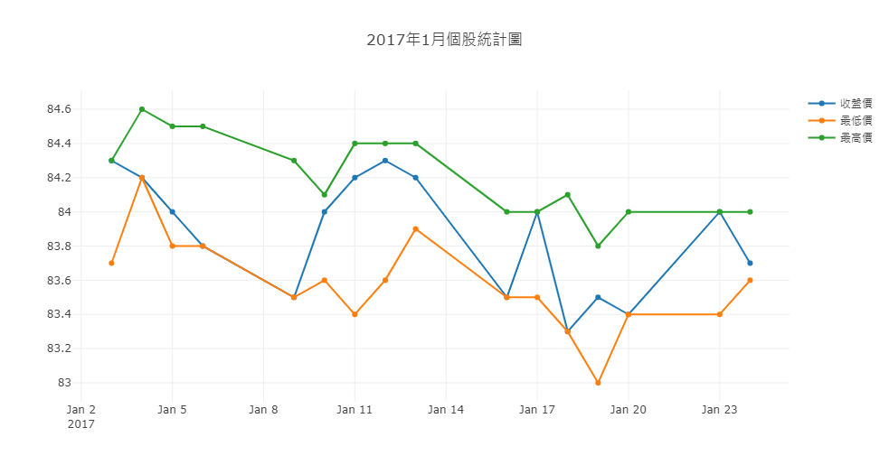
補充：單月個股統計圖（以plotly模組繪製）

Slide 17
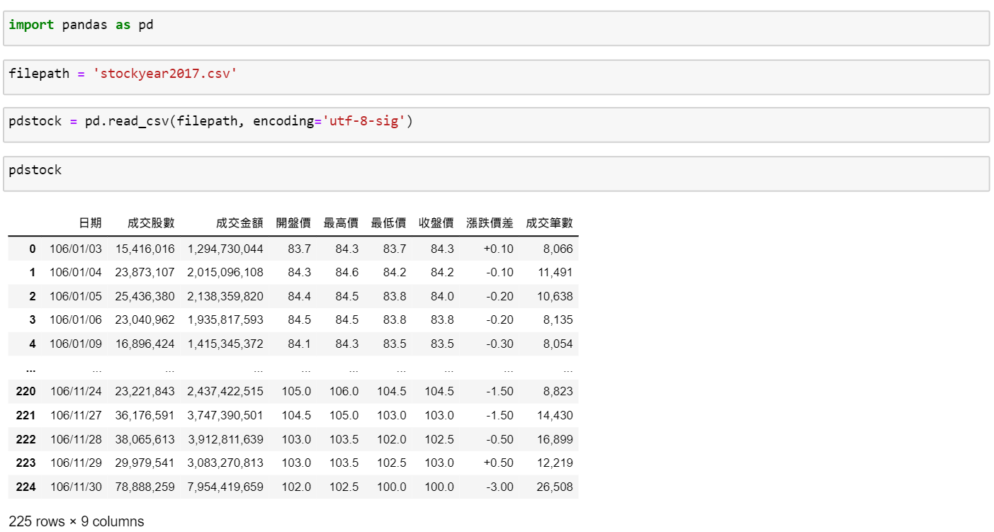
補充：全年個股統計圖（課堂內容結合書）

Slide 18
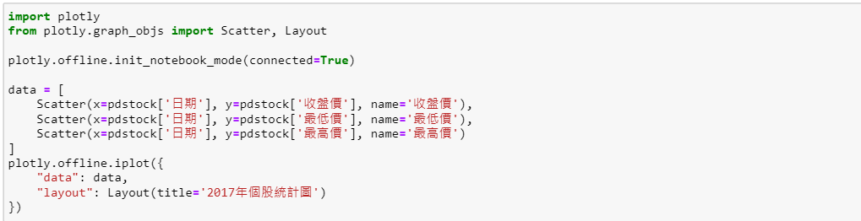
補充：全年個股統計圖（課堂內容結合書）

Slide 19
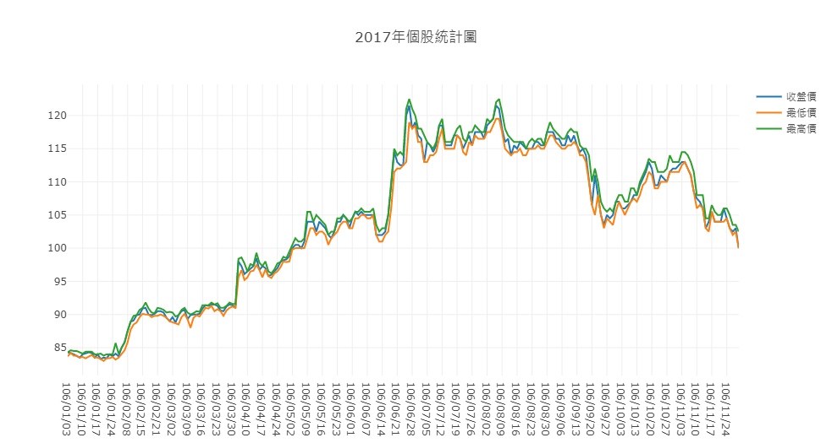
補充：全年個股統計圖（課堂內容結合書）

Slide 20

Thank You

